Slide 1
суЗЫК АВАЗЛАР ИЛЕНДӘ
Ә А И У Э
Ө Ү Ы О

Slide 3
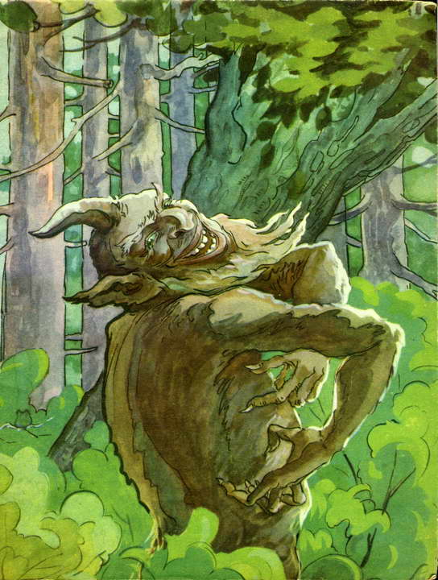
Сузык авазлар нинди ике төргә бүленәләр?
Калын авазлар
Нечкә авазлар

Slide 4
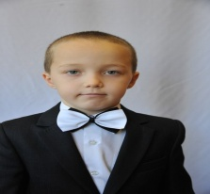
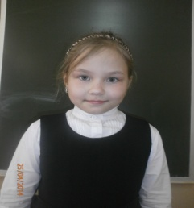
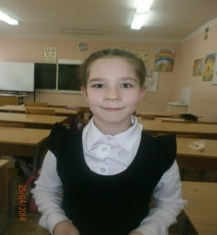
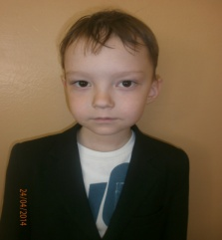
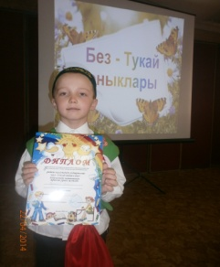
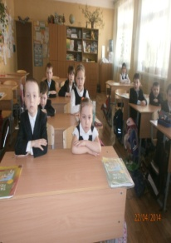
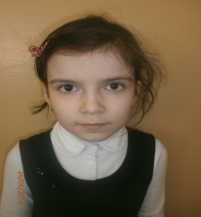
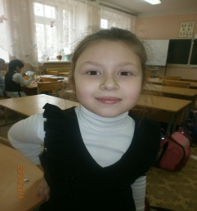

Slide 5
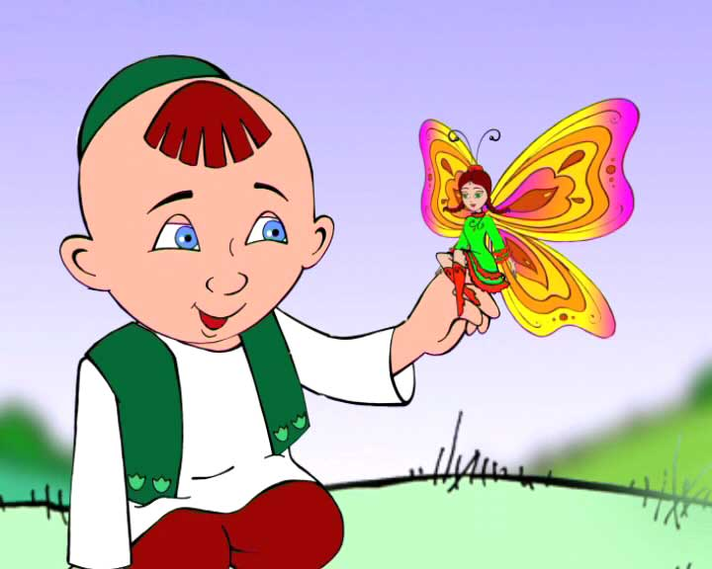
1 нче тукталыш

Slide 6
Ө
О
А
Ы
Ү
И
Э
У
Ә

Slide 7
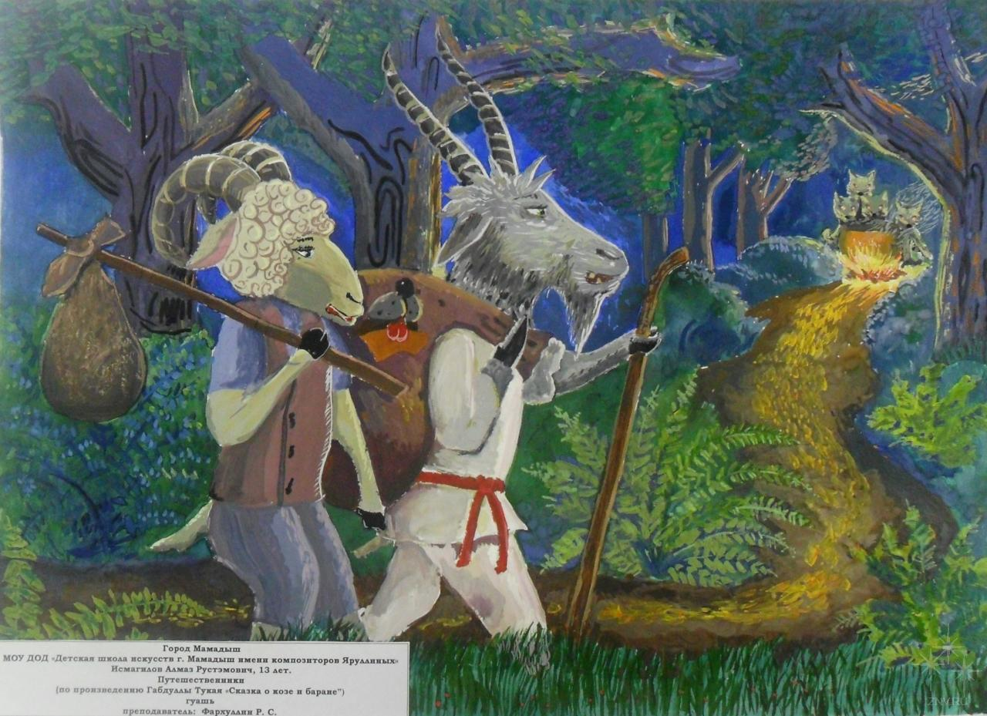
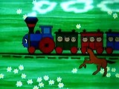
2 нче тукталыш

Slide 8
кәҗә
кишер
сарык
әби
авыл
бабай
дәфтәр
бармак
урындык
әтәч

Slide 9
3 нче тукталыш

Slide 10
Су анасыннан
1Б сыйныфына
хат

Slide 11
...шләпә, ...лгеч, эремч...к, ...нә, ...скәмия, эшч..., ...кскаватор.

Slide 12
Эшләпә, элгеч, эремчек, энә, эскәмия, эшче, экскаватор.

Slide 13
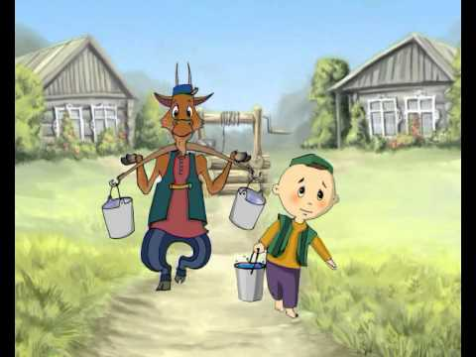
4 нче тукталыш

Slide 14
Колын
Борыч
Болыт
Төлке
Бозгыч

Slide 15
Мөгез
Сөлге
Борын
Өзек
Өчле

Slide 16
Алма
Әтәч
Агач
Акча
Алка

Slide 17
5 нче тукталыш
Бала белән күбәләк.
Кәҗә белән сарык
Су анасы
Гали белән кәҗә

